Slide 1

PREPOSISJONER
Hvor sitter bamsen?
© undervisningsmetoder

Slide 2

PÅ
Bamsen sitter på pulten.

Slide 3
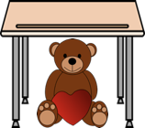
UNDER
Bamsen sitter under pulten.

Slide 4
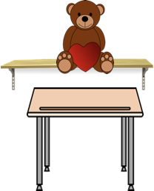
OVER
Bamsen sitter over pulten.

Slide 5
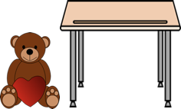
TIL VENSTRE FOR
Bamsen sitter til venstre for pulten.

Slide 6
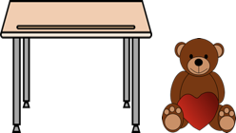
TIL HØYRE FOR
Bamsen sitter til høyre for pulten.

Slide 7
En preposisjon sier noe om hvordan noe eller noen er plassert i forhold til noe annet.

